Slide 1
Le squelette fibreux du cœur

Slide 2
Les valves cardiaques
Elles sont formées par un repli de l’endocarde qui recouvre une lame fibreuse ou chondroides.
La lame fibreuse se rattache aux anneaux fibreux du squelette cardiaque et se prolonge par les cordages tendineux des valvules auriculo-ventriculaires.
Quelques fibres myocardiques pénètrent dans la couche sous-endocardique des valvules auriculo-ventriculaires.

Slide 3
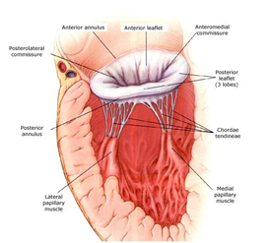
http://i.skyrock.net/1770/88861770/pics/3216779997_1_2_Qi2M8v41.png

Slide 4
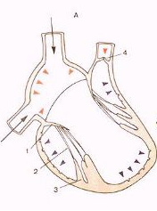
(1) : la valvule tricuspide à droite et la valvule mitrale à gauche.
Des cordages tendineux (2) relient les valves aux muscles papillaires (3).
La transition entre le ventricule et le tronc artériel correspondant est l'orifice artériel également muni de valvules, les valvules sigmoïdes (4)
l'oreillette se contracte, le sang est chassé dans le ventricule par l'orifice auriculo­ventriculaire largement ouvert.

Slide 5
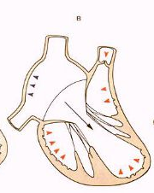
le ventricule commence à se contracter et la valvule auriculo­ventriculaire se ferme. En même temps, l'oreillette se dilate.

Slide 6
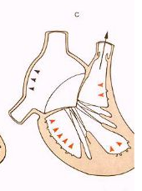
le ventricule est totalement contracté, l'orifice auriculo­ventriculaire est fermé et la pression provoquée par cette contraction ouvre la valvule artérielle.

Slide 7
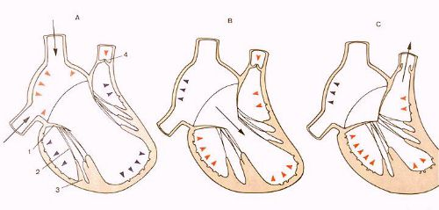

Slide 8
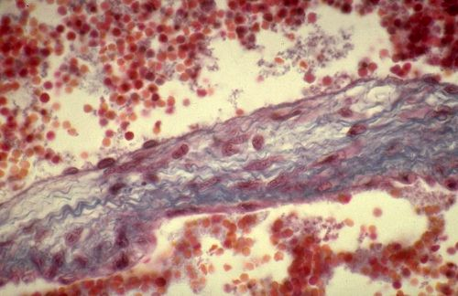
Une valve cardiaque est constituée d'un axe conjonctif tapissé de part et d'autre par un endothélium plus épais à sa face externe.
Le tissu conjonctif est composé surtout de faisceaux collagènes.
Chez l'homme, il existe de petits nodules cartilagineux, au niveau du bord libre des valvules a sigmoïdes

Slide 9
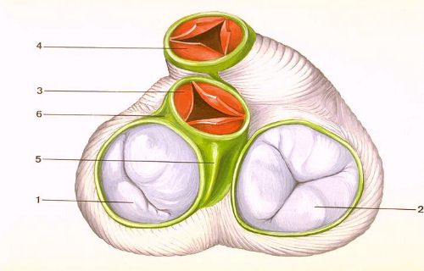
L’axe conjonctif des valvules provient de la charpente fibreuse ou squelette du cœur.
Celui ci comprend le septum membraneux ou partie supérieure de la cloison interventriculaire non visible sur le schéma
et des anneaux fibreux qui entourent les valvules mitrale et tricuspide (2),
l'orifice aortique (3)
et l'orifice pulmonaire (4).
Deux lames soudent ces anneaux, ce sont:
les trigones fibreux droit (5) et gauche (6).

Slide 10
